Slide 1
변수
문자열
연산자
조건문
리스트,튜플
반복문
딕셔너리
함수
파일
수업
진행방향

Slide 2
리스트와 튜플에 대해 이해 할 수 있다.
리스트 함수를 활용 할 수 있다.
학습목표

Slide 3
리스트(list) 란?
리스트(list) 란?
파이썬의 자료구조 형태중 하나
순서가 있는 수정가능한 객체의 집합
대괄호( [] )로 작성되어지며, 리스트 내부의 값은 콤마( , )으로 구분
추가, 수정, 삭제 가능

Slide 4
리스트(list)
리스트명 = [요소1, 요소2, 요소3, ...]
a = [ ]
b = [1, 2, 3]
c = [‘My’, ‘name', ‘is', ‘MH']
d = [1, 2, ‘My', ‘name']
e = [1, 2, [‘My', ‘name']]

Slide 5
리스트(list) 인덱싱(indexing)과 슬라이싱(Slicing)
인덱싱(indexing)
무엇인가를 ‘가리킨다‘는 의미
슬라이싱(Slicing)
무엇인가를 ‘잘라낸다’는 의미

Slide 6
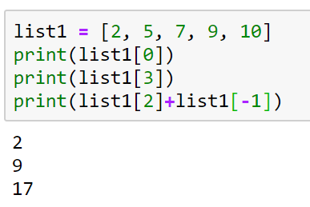

리스트(list) 인덱싱(indexing)
리스트[인덱스]
인덱스에 위치한 값 반환

Slide 7

리스트(list) 인덱싱(indexing) 예제
변수 temp에 [‘a’, ‘b’, ‘c’]를 저장하고 출력하시오.
list2에서 문자 ‘b’만 뽑아서 출력하시오.

Slide 8
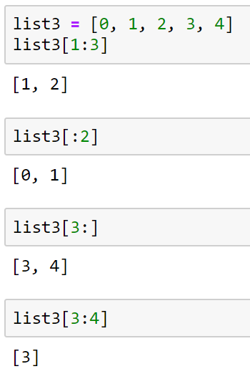
리스트(list) 슬라이싱(slicing)
리스트[start 인덱스 : end 인덱스]
start 인덱스부터 end 인덱스 바로 전까지 값 반환 (start <= x < end)

Slide 9
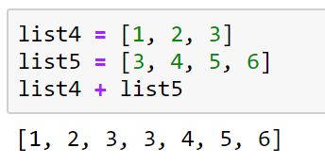
리스트(list) 더하기

Slide 10
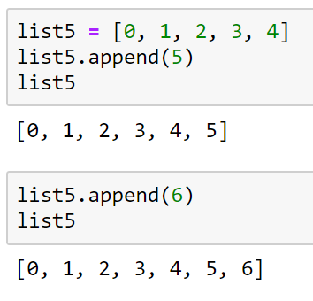
리스트(list) 값 추가
리스트.append(값)
맨 뒤에 값 추가

Slide 11
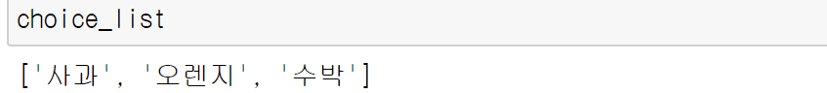
리스트(list) 값 추가
append() 실습
리스트 list 에 담긴 ‘사과‘, ‘수박‘, ‘오렌지＇를 인덱싱하여 각각 변수에 저장하고, 비어 있는 리스트 choice_list에 append함수를 이용하여 추가한 후 아래와 같이 출력하시오.

Slide 12
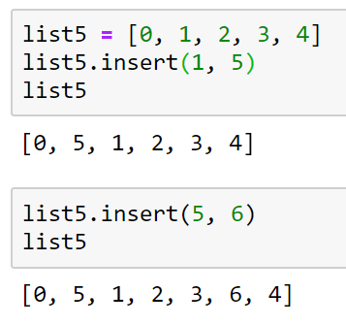
리스트(list) 값 추가
리스트.insert(인덱스위치, 값)
인덱스 위치에 값 추가

Slide 13
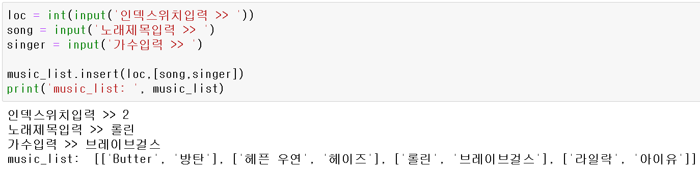
리스트(list) 값 추가
insert() 실습
정수 형태의 인덱스 값과 노래 제목, 가수명도 각각 입력 받은 후 변수에 저장하고,
insert함수를 이용하여 리스트 music_list에 새로운 값을 추가하시오.
music_list =[['Butter','방탄'],['헤픈 우연','헤이즈'],['라일락','아이유']]

Slide 14
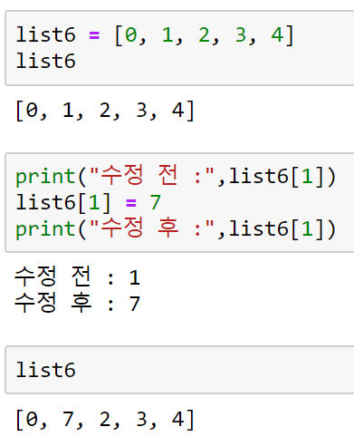
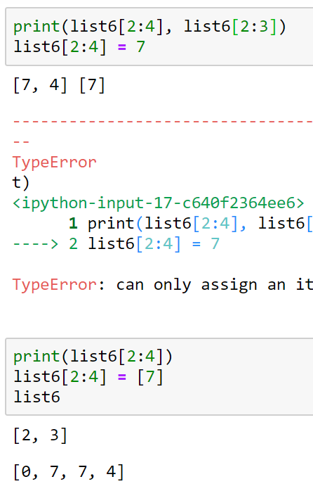
리스트(list) 값 수정

Slide 15


리스트(list) 값 수정 예제
리스트 array에 숫자 5를 7으로 바꾸시오.
리스트 array에 숫자 2를 리스트[‘a’,’b’,’c’]로 바꾸시오.
리스트 array에 4,7를 ‘d’, ‘e’, ‘f’, ‘g’로 바꾸시오.
리스트 array에 1을 ‘h’, ‘i’, ‘j’ 로 바꾸시오

Slide 16
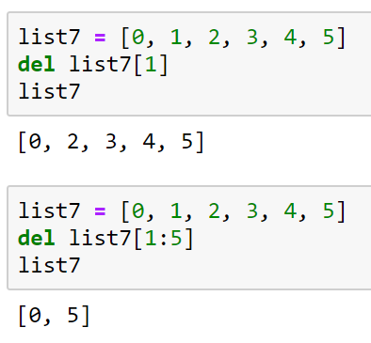
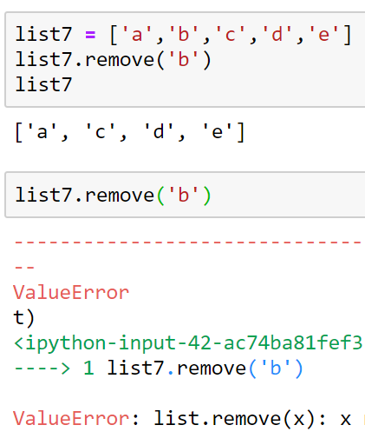
리스트(list) 값 삭제
del 키워드 이용
리스트.remove(값)

Slide 17
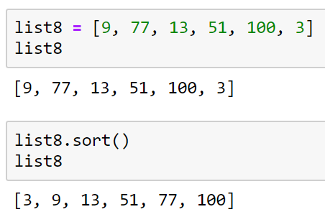
리스트(list) 오름차순 정렬
리스트.sort()
리스트에 있는 값을 오름차순으로 정렬

Slide 18
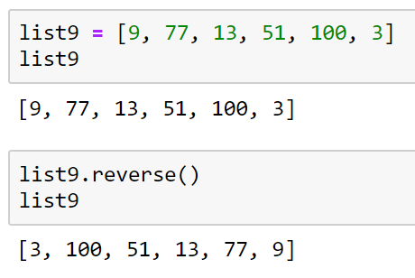
리스트(list) 순서 거꾸로 뒤집기
리스트.reverse()
리스트에 있는 값을 역순으로 뒤집음

Slide 19
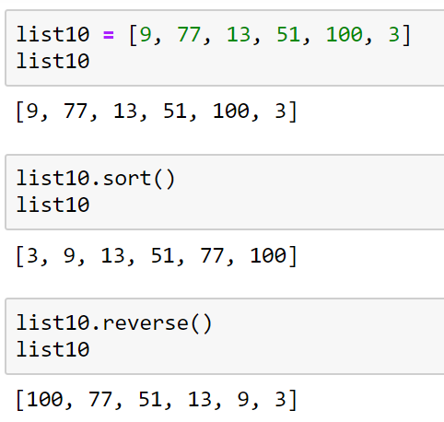
리스트(list) 내림차순 정렬
리스트.sort() 와 리스트.reverse() 이용
리스트에 있는 값을 내림차순으로 정렬

Slide 20
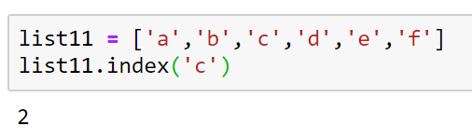
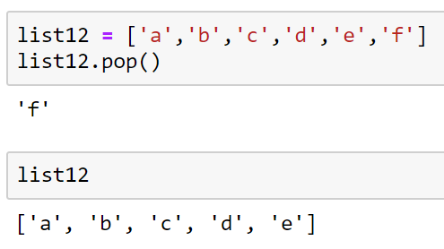
리스트(list) 값 위치 반환 및 제거
리스트.index()
찾고자 하는 값의 위치 반환
리스트.pop()
마지막 값을 반환 후 리스트에서 제거

Slide 21
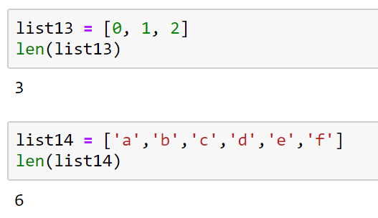
리스트(list) 값의 개수 확인
len(리스트)
리스트의 값 개수 반환

Slide 22
튜플(tuple)이란?
튜플(tuple) 이란?
파이썬의 자료구조 형태중 하나
순서가 있는 집합
소괄호( () )로 작성되어지며, 튜플의 내부 값은 콤마( , )으로 구분
추가, 수정, 삭제 불가능

Slide 23
튜플(tuple)
튜플명 = (요소1, 요소2, 요소3, ...)
a = ( )
b = (1, 2, 3)
c = (‘My’, ‘name', ‘is', ‘MH’)
d = (1, 2, ‘My', ‘name’)
e = (1, 2, (‘My', ‘name’))

Slide 24
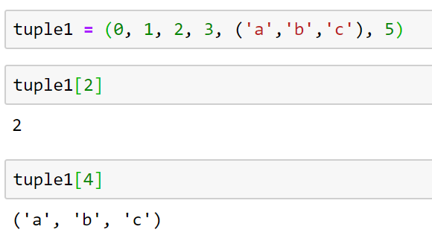
튜플(tuple) 인덱싱(indexing)
튜플[인덱스]
인덱스에 위치한 값 반환

Slide 25
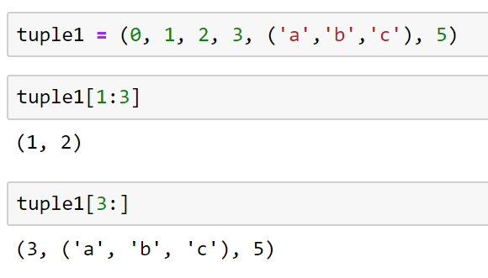
튜플(tuple) 슬라이싱(slicing)
튜플[start 인덱스 : end 인덱스]
start 인덱스부터 end 인덱스 바로 전까지 값 반환 (start <= x < end)

Slide 26
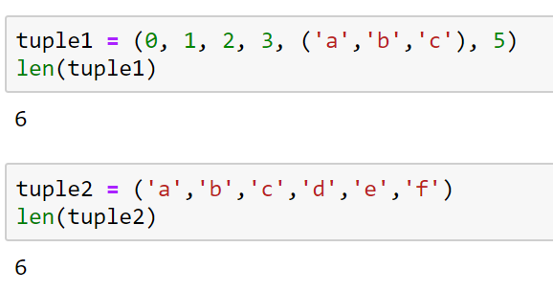
튜플(tuple) 값의 개수 확인
len(튜플)
튜플의 값 개수 반환

Slide 27
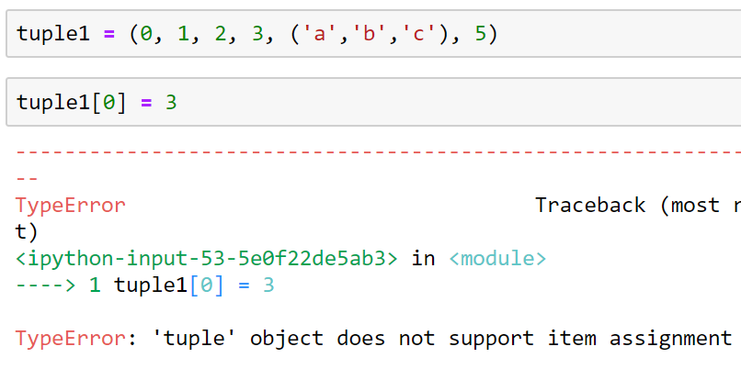
튜플(tuple) 값 추가, 수정, 삭제
튜플은 추가, 수정, 삭제 불가능

Slide 28
리스트(list)와 튜플(tuple) 공통점과 차이점
공통점
타입과 상관 없이 일련의 요소(Element)를 갖을 수 있다.
요소의 순서를 관리한다.
차이점
리스트는 가변적(mutable)이며, 튜플은 불변적(immutable)
리스트는 요소가 몇 개 들어갈지 명확하지 않은 경우에 사용
튜플은 요소 개수를 사전에 정확히 알고 있을 경우에 사용

Slide 29
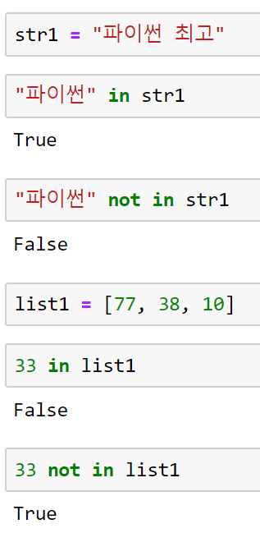
해당 데이터의 포함 여부 확인
조건문에서 사용되는 in, not in
in : 찾고자 하는 값(x)이 포함 되어 있으면 True
not in : 찾고자 하는 값(x)이 포함되어 있지 않으면 True
in | not in
x in 문자열 | x not in 문자열
x in 리스트 | x not in 리스트
x in 튜플 | x not in 튜플

Slide 30

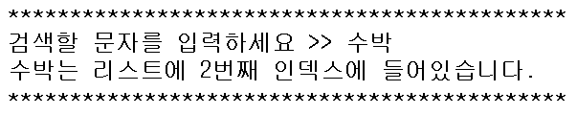
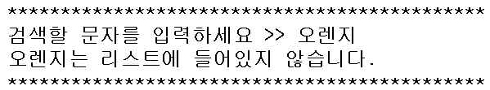
in,not in 연산자 예제
다음과 같이 리스트에 사용자가 입력한 글자가 어디에 포함되어 있는지 출력하시오.

Slide 31
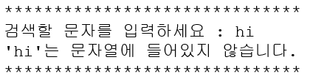
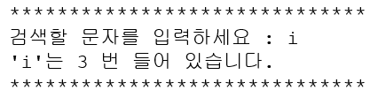
in,not in 연산자 예제
다음과 같이 문자열에 사용자가 입력한 글자가 몇 개 포함되어 있는지 출력하시오.

Slide 32
반복문

